Slide 1

사용자 행태 분석 보고서
번개장터 데이터를 활용한 데이터 분석 프로젝트
5조 공혜정 정다예

Slide 2
목차
1 프로젝트 개요
2 Tableau를 활용한 사용자 행태 분석
2.1 데이터 관계도
2.2 데이터 전처리
2.3 Tableau 분석 내용
3 결론

Slide 3
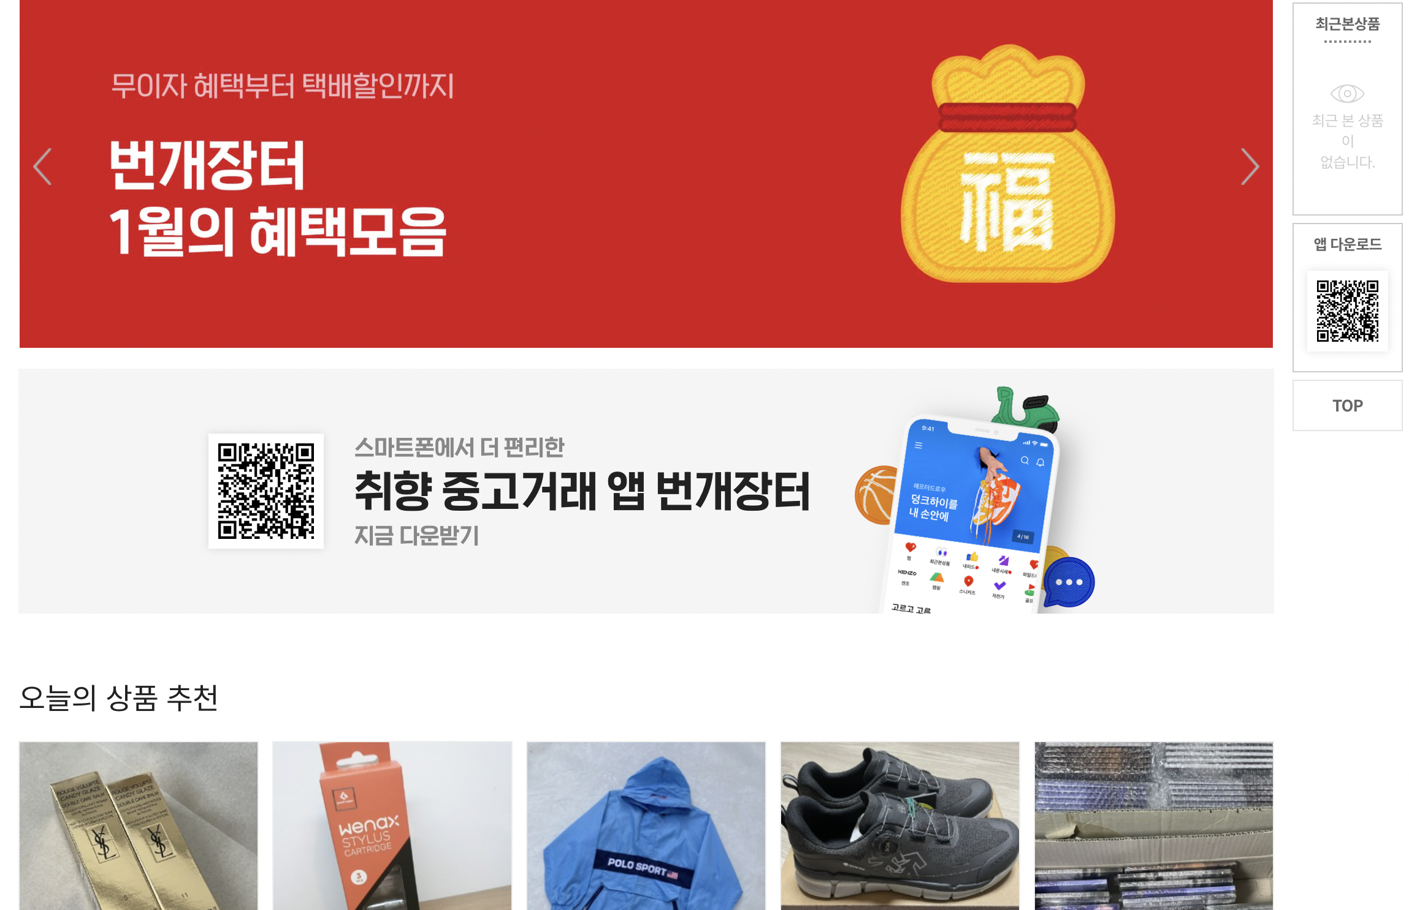
1 프로젝트 개요
목적 : 사용자 행태 분석을 통한 Insight 도출
번개장터 취향을 잇는 거래
?
번개장터는 어떤 사용자들이 많이 이용할까?
?
02
어떤 연령층의 사용자들이 가장 많을까?
?
사용자들은 어떤 취향을 가지고 있을까?
?
번개장터가 추천해주는 광고는 얼마나 효과적일까?
?
취향을 저격하려면 어떤 것들을 고려해야할까?

Slide 4
2 Tableau EDA
데이터 관계도
Impression
log
AD
Advertiser
Viewer
Imp_id
User_id
(사용자)
View
log
User_id
(광고주)
Content
_id
Notes:
첫 번째로 생각해야 할 것은 완성된 시스템의 비즈니스 목적이 무엇인지 알아야 한다.
목적에 따라서 문제를 어떻게 구상할지, 어떤 알고리즘을 선택하고 어떤 성능지표를 사용할지 결정할 수 있기 때문이다.

Slide 5
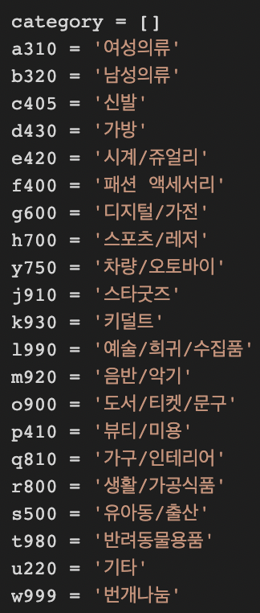
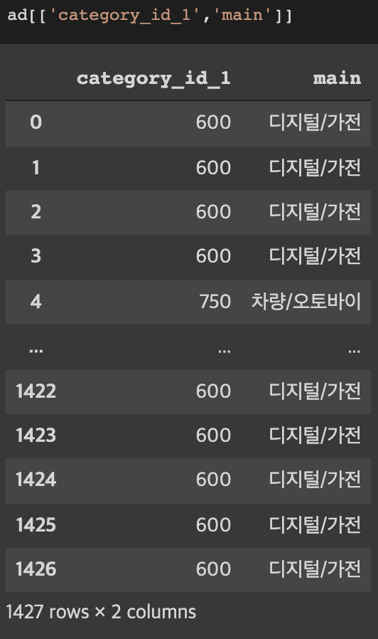
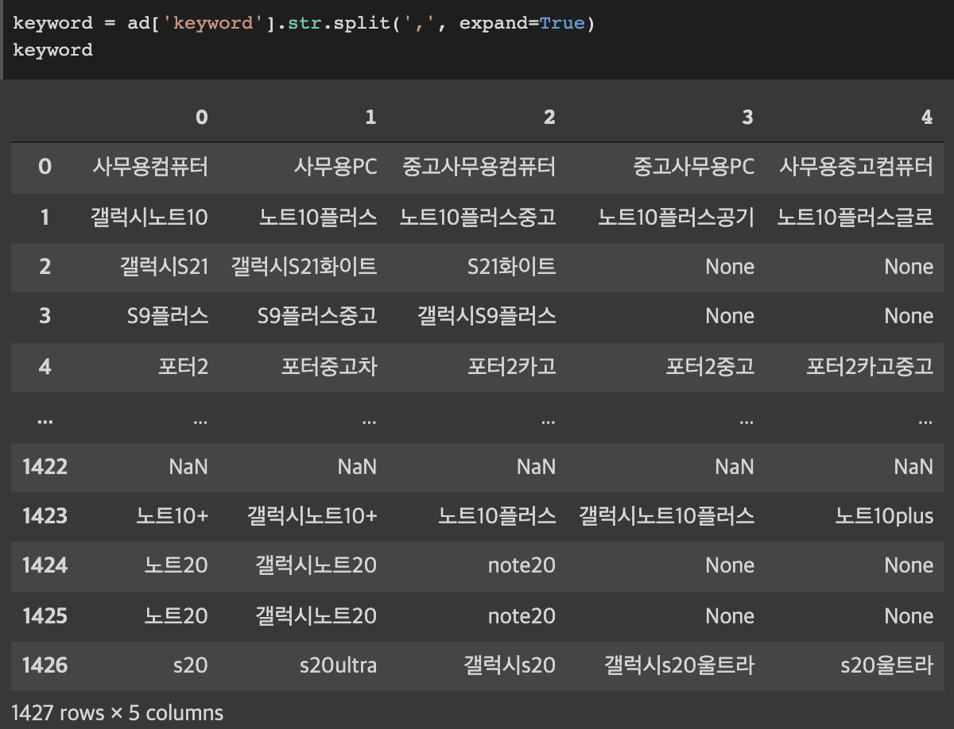
2 Tableau EDA
데이터 전처리
Keyword 분석을 통한 카테고리 네이밍 작업 진행
수치형 category_id_1 컬럼에 카테고리명 부여
Notes:
첫 번째로 생각해야 할 것은 완성된 시스템의 비즈니스 목적이 무엇인지 알아야 한다.
목적에 따라서 문제를 어떻게 구상할지, 어떤 알고리즘을 선택하고 어떤 성능지표를 사용할지 결정할 수 있기 때문이다.

Slide 6
2 Tableau EDA
사용자 / 광고 / CTR

Slide 7
3 결론
결과 요약 / 한계점 / 수행 환경

Slide 8









3 결론
사용자 행태 분석 결과
[연령] 20대(26%) > 40대(20%) > 30대(19%) 실거래 30대 [성별] 남자(61%) > 여자(28%) 평균적인 활동력 여자 > 남자
디지털/가전 (88명, 성별/연령 선호도 ↑) [광고주] 뷰티/미용 (2,764 item, 신고수 1위) [이슈관리] 신발 → 가방 (BGZT LAB Target) [기대매출]
✓ 일평균 CTR 3.17% 오전(9시~13시)대 (3.34%) ✓ 연령대별 상이한 시간대 분포 30대 남성 CTR과 구매력 모두 높음
사용자
광고
클릭률
Notes:
등록자 수와 별개로 실제 거래량과 밀접한 요소의 분석결과는 등록자수와 다른 양상을 보인다
avg parcel post / Transfer / pay 건 수는 30대가, 또 여성이 월등히 높음을 확인

Slide 9
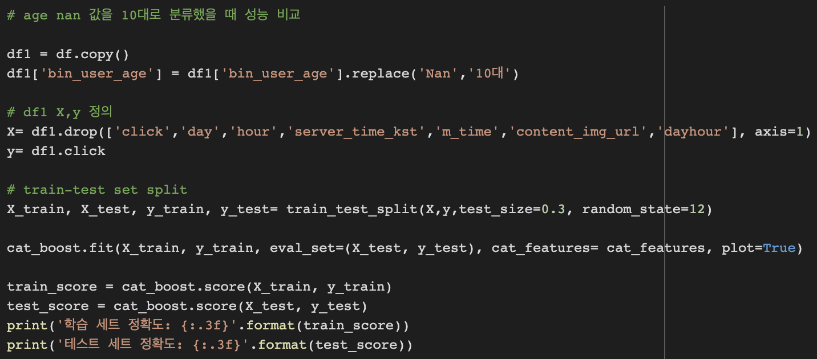
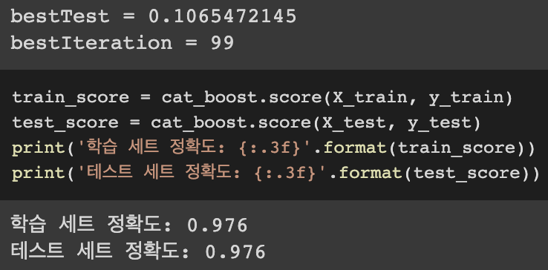
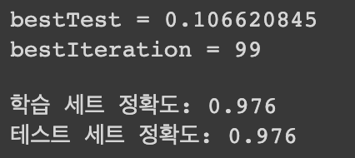
3 결론
한계점
01
제공받은 dataset이 1일치의 데이터라 정확한 trend 분석에 어려움
02
분석 결과를 바탕으로 Catboost 머신러닝에 feature engineering을 진행했으나 유의미한 결과는 얻지 못함
- 평균 거래량의 nan값이 10대 남성과 비슷한 추이를 띄는 것에 착안해 nan을 10대로 분류하여 성능 비교
[기존]
[변경]

Slide 10
3 결론
프로젝트 수행 환경
01
사용한 협업 툴
Slack : 멤버 & 강사님 의사소통
Notion : 참조 자료 공유 / 회의록 및 일정 조율 기록
Google Drive : 진행 작업물 및 최종 결과물 업로드
02
수행 환경
Google Colab : 기본 EDA 및 데이터 전처리
Tableau : 시각화 및 분석 PPT 자료 활용

Slide 11
Q & A

